Slide 1
Использование нейросетей на уроках истории
Выполнила: Л.Н.Родуман учитель истории
Красный Кут - 2026

Slide 2
Что такое нейронные сети и как они работают
Нейронная сеть (также искусственная нейронная сеть, ИНС, или просто нейросеть) — математическая модель, построенная по принципу организации нервных сетей — сетей нервных клеток (нейронов) живого организма.
Нейронные сети не программируются в привычном смысле, а обучаются на основе данных и примеров. Они не работают по готовым правилам и алгоритмам, а пишут их сами во время обучения.
Некоторые типы нейронных сетей:
Перцептроны — простые сети для классификации данных, например, распознают цифры на картинках.
Свёрточные сети (CNN) — работают с изображениями и видео, находят объекты и паттерны, например распознают лица.
Рекуррентные сети (RNN) — анализируют последовательности, например текст или временные ряды. Используются для перевода, генерации текста и речи.
Генеративные сети (GAN) — создают новые данные по образцу: картинки, музыку или текст. Состоят из генератора и дискриминатора, которые учатся вместе.
Полносвязные сети — когда каждый нейрон соединён с другими. Применяются для прогнозов и анализа числовых данных.

Slide 3
Зачем использовать ИИ на уроках истории?
Персонализация обучения: адаптация материала под уровень и темп каждого ученика.
Повышение вовлечённости через интерактивные элементы.
Развитие критического мышления: анализ и сопоставление данных.
Оптимизация работы учителя: автоматизация рутинных задач.
Подготовка учеников к жизни в цифровом мире.

Slide 4
Инструменты ИИ для учителя истории
Список нейросетей и сервисов:
GigaChat — генерация текстов, заданий, объяснений.
«Шедеврум» — создание иллюстраций и коротких видео по историческим темам (видео: Кутузов делает осмотр войск перед сражением)
Fusion Brain («Кандинский») — генерация изображений и анимаций.
«Ассистент преподавателя» от Сбера — идеи для уроков, тесты, образовательные планы.
UltraText — составление викторин, диалогов, проблемных задач.

Slide 5
Задание (промт - запрос, ключевик, опираясь на который ИИ выдаст нам желаемое) для UltraText: составить вопросы для викторины на тему Отечественная война 1812 года Выбор: творческий текст.
Викторина «Герои Отечественной войны 1812 года»
На ратной ниве 1812 года, где воздух был пропитан порохом и славой, развернулась битва, которая навсегда вписала свои страницы в летопись российской мощи. Сегодня мы отправимся в самое сердце тех грозных лет, чтобы проверить свои знания о героях, событиях и несломленном духе русского народа. Готовы ли вы встретиться лицом к лицу с эхом великой войны?
Раздел I. Стратегические Маневры и Воинские Свершения
«Бежать – значит победить», – эта мудрость, хоть и не прямая цитата, отражала суть стратегического отступления, призванного сохранить силы для решающего удара.
Какое сражение, по мнению многих историков, стало переломным моментом войны, кровавой купелью, в которой французская армия потеряла значительную часть своего боевого духа и численности? Это было не просто поле битвы, а настоящий ад, где «земля стонала под копытами конницы, а небо плакало дождем из ядер».
Раздел II. Лица Героизма и Неугасимая Память
Вспомните имя героя, чья отвага под Бородино, где он, «словно лев, защищал каждый курган», стала легендой. Его смерть на поле брани лишь вознесла его в ранг вечных героев.
Эти воины леса, «стремительные, как молния, и беспощадные, как сама судьба», стали грозой для французских фуражиров и обозов.

Slide 6
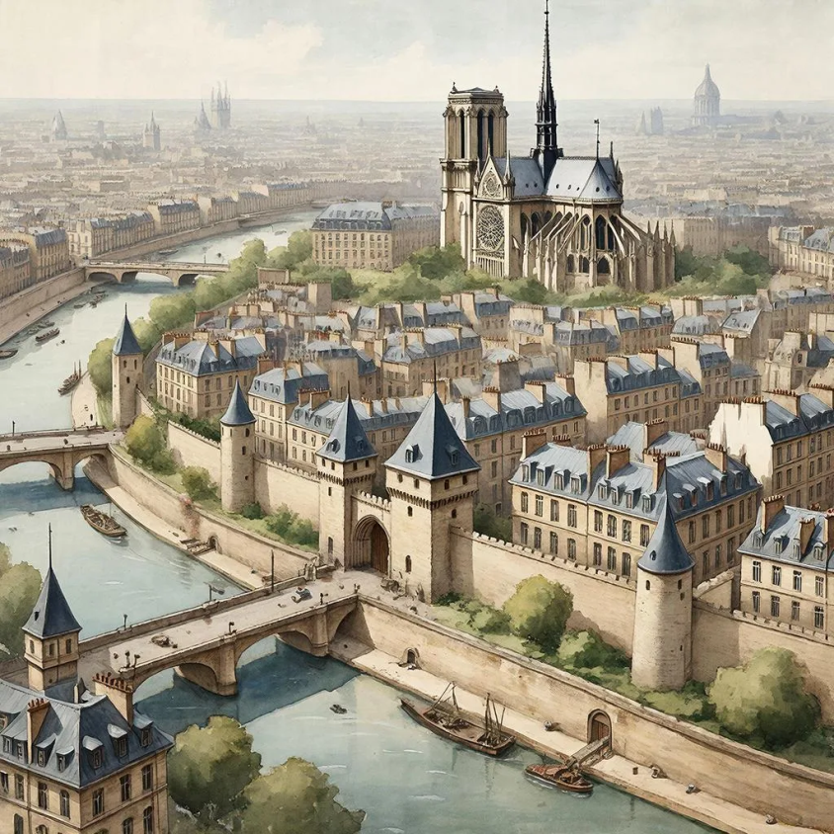
Визуализация исторических событий
Примеры использования:
Иллюстрации: строительство пирамид, битва при Ватерлоо.
Анимации: развитие торговых путей, осада крепости.
Виртуальные экскурсии: средневековый замок, Древний Рим.
Промпт для нейросети: «Создай изображение средневекового Парижа, вид с высоты, стиль акварель, 14 век». (GigaChat)

Slide 7
Интерактивные задания и викторины
Варианты заданий:
Тесты с автоматической проверкой.
Викторины по датам, личностям, событиям.
Проблемные задачи: «Разгадай тайну Руси X века по письму Святослава».
Хронологические пазлы: расставь события в правильном порядке.

Slide 8
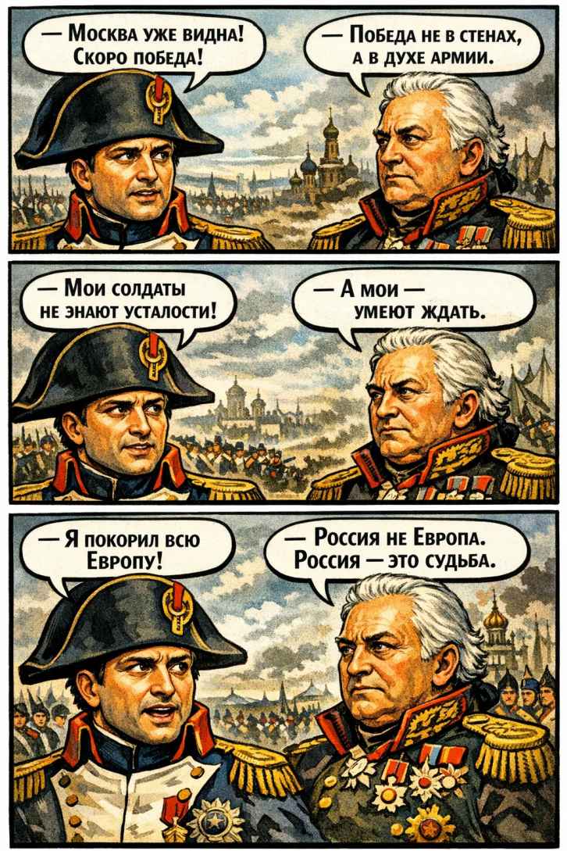
Исторические диалоги и ролевые игры
Пример диалога между Наполеоном и Кутузовым в стиле комикса — с короткими репликами. (GPT)
Как это работает:
Учитель задаёт промпт: «Напиши диалог между князем Владимиром и византийским послом о принятии христианства».
Нейросеть генерирует текст с исторической стилистикой.
Ученики разыгрывают диалог или анализируют его. Польза: развитие эмпатии, понимание мотивов исторических личностей, практика устной речи.

Slide 9
Анализ источников и моделирование процессов
Возможности ИИ:
Упрощение сложных текстов (средневековые хроники, законы).
Создание сравнительных таблиц (Реформация в Англии и Германии).
Симуляции: «Как изменение климата повлияло на миграции народов?»
Визуализация данных: графики населения, торговли, войн.

Slide 10
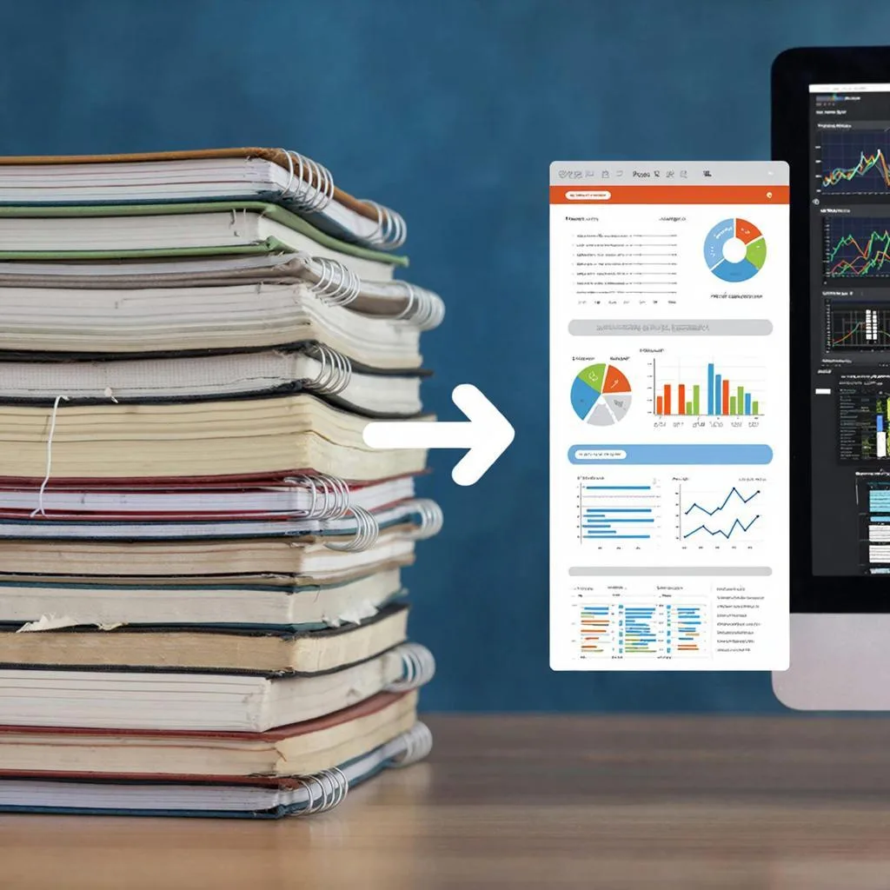
Автоматизация и аналитика для учителя
Что может ИИ:
Проверка домашних заданий и тестов.
Составление отчётов по успеваемости.
Анализ типичных ошибок класса.
Подбор дополнительных материалов для отстающих. Выгода: экономия времени для творческой работы с учениками.
«Было → Стало»

Slide 11
Важные предостережения
Критические моменты:
Всегда проверяйте факты, сгенерированные ИИ, на достоверность.
Используйте ИИ как инструмент, а не замену учителю.
Обучайте учеников критическому отношению к информации.
Соблюдайте этические нормы и правила конфиденциальности.

Slide 12

Практические шаги для внедрения
План действий:
Выберите 1–2 инструмента (например, «Шедеврум» + UltraText).
Начните с малого: создайте 3 иллюстрации или викторину.
Включите ИИ-задания в 1–2 урока в месяц.
Собирайте обратную связь от учеников.
Делитесь опытом с коллегами.

Slide 13

Основные выводы:
ИИ делает уроки истории нагляднее, интерактивнее и персонализированнее.
Технологии помогают учителю экономить время и фокусироваться на творчестве.
Критическое мышление и проверка фактов остаются ключевыми навыками. Призыв к действию: «Попробуйте один ИИ‑инструмент на следующем уроке — и поделитесь впечатлениями!»

Slide 14
Существует множество нейросетей, которые можно использовать на уроках истории для повышения интерактивности, визуализации материала и развития аналитических навыков учеников.
ChatGPT
Многофункциональная нейросеть от OpenAI, способная генерировать тексты, отвечать на вопросы и вести диалог. На уроках истории её можно использовать для:
создания развёрнутых ответов на вопросы по темам (например, «Причины Великой французской революции»);
анализа исторических источников и документов;
подготовки сценариев для ролевых игр или исторических реконструкций;
объяснения сложных понятий и процессов с акцентом на причинно-следственные связи;
помощи в написании эссе, сочинений или подготовке к экзаменам.
Важно проверять факты, так как нейросеть может допускать ошибки.
RuGPT (RuGPT-3, RuGPT-4)
Российская нейросеть, оптимизированная для работы с русскоязычными текстами. Подходит для:
анализа исторических текстов на русском языке;
генерации конспектов, сводок событий, хронологии;
подготовки материалов для учебных проектов;
помощи в интерпретации сложных терминов и понятий. vc.ru +1

Slide 15
Mootion
Специализированная платформа для создания анимированных исторических видео. Позволяет:
визуализировать исторические события с учётом эпохи и культурных особенностей;
генерировать сюжеты на основе введённого текста (хронологии, повествования);
настраивать детали периода, выбирать стили анимации, добавлять исторических персонажей в качестве аватаров;
экспортировать готовые видео для использования на уроках, в презентациях или музейных выставках.
Google Veo 3
Нейросеть для генерации видео с кинематографическим качеством. Может быть полезна для:
создания реконструкций исторических событий с синхронизацией губ и звуковыми эффектами;
визуализации абстрактных понятий или процессов через видео;
подготовки наглядных материалов для объяснения сложных тем.
Pika
Инструмент для анимации статичных изображений. С его помощью можно:
«оживить» портреты исторических личностей, добавив мимику и движения;
создать анимацию на основе иллюстраций или фотографий исторических событий;
модифицировать существующие видео, поменять их стиль, дорисовать объекты или изменить одежду персонажей.

Slide 16
Midjourney
Нейросеть для генерации изображений по текстовому описанию. Подходит для:
создания иллюстраций к историческим темам (например, «Средневековый город», «Битва при Ватерлоо»);
реконструкции исторических артефактов и зданий по их фрагментам;
визуализации воображаемых сцен, связанных с изучаемым периодом.
Synthesia
Сервис для создания видео с синтезированными персонажами. Можно использовать для:
создания роликов, где исторические личности «рассказывают» о своей эпохе;
подготовки интерактивных заданий, где ученики анализируют выступления виртуальных персонажей.

Slide 17
Рекомендации по выбору нейросети
При выборе инструмента стоит учитывать:
Цель использования. Например, для визуализации подойдут Midjourney или Pika, для генерации текстов — ChatGPT или RuGPT, для создания видео — Mootion или Veo 3.
Уровень подготовки учеников. Для школьников 5-7 классов лучше выбирать более простые и интуитивно понятные инструменты.
Технические возможности. Некоторые сервисы требуют регистрации, подписки или доступа к определённым платформам.
Необходимость проверки фактов. Всегда важно перепроверять информацию, сгенерированную нейросетью, особенно при работе с историческими данными.

Slide 18
Комбинируя разные инструменты, можно сделать уроки истории более увлекательными и эффективными.
Спасибо за внимание!

